Slide 1
Enhanced Task Manager CLI
โครงงานปลายภาค · Final Project — สัปดาห์ที่ 12
รายวิชา: Object-Oriented Programming (การเขียนโปรแกรมเชิงวัตถุ)
นายอเสข ปัญญาวงค์ · รหัสนักศึกษา 663380247-9
> python main.py
Final Presentation · 5–7 นาที

Slide 2
แนะนำโปรเจกต์ (Introduction)
1 · Introduction
โปรแกรมบริหารจัดการงานส่วนตัวบนหน้าจอคำสั่ง (Command-Line Interface) — รวมงานไว้ที่เดียว จัดหมวดด้วยป้ายกำกับ ค้นหาและกรองได้ทันที
งาน 3 ประเภท
· งานทั่วไป (Task) — รหัส, รายละเอียด, สถานะ
· งานมีกำหนดส่ง (DueDateTask) — วันครบกำหนด
· งานตามความสำคัญ (PriorityTask) — High / Medium / Low
ฟีเจอร์หลัก
· ค้นหา (Search) ทั้งชื่องานและป้ายกำกับ
· กรองหลายเงื่อนไขพร้อมกัน (Filter)
· เรียงลำดับได้ 5 แบบ (Sort)
· บันทึกอัตโนมัติลงไฟล์ JSON (Persistence)
เป้าหมายการเรียนรู้
· การสืบทอดคลาส (Inheritance)
· พฤติกรรมต่างตามชนิด (Polymorphism)
· แยกส่วนตามหน้าที่ (Modularity)
· จัดการข้อผิดพลาด (Error Handling)
2 / 10

Slide 3
ปัญหาที่โปรแกรมแก้ไข (Problem Solved)
2 · Problem Solved
งานตกหล่น
ปัญหา
งานหลายวิชากระจายคนละที่ — จดสมุดบ้าง จดโทรศัพท์บ้าง → ลืมกำหนดส่ง
ทางแก้
รวมงานทุกอย่างไว้ที่เดียว พร้อมวันครบกำหนด และบันทึกอัตโนมัติ — ปิดโปรแกรมแล้วข้อมูลไม่หาย
แยกงานด่วนไม่ชัด
ปัญหา
ไม่รู้ว่าควรทำอะไรก่อน — งานด่วนปนอยู่กับงานทั่วไป
ทางแก้
กำหนดระดับความสำคัญ (High / Medium / Low) และเรียงลำดับงานตามความสำคัญหรือวันส่งได้ทันที
หางานเก่าไม่เจอ
ปัญหา
รายการงานยาวขึ้นเรื่อย ๆ — ค้นหาด้วยตาอย่างเดียวทำได้ช้า
ทางแก้
ติดป้ายกำกับ (Tags) ให้แต่ละงาน แล้วใช้ค้นหา (Search) / กรอง (Filter) หลายเงื่อนไขพร้อมกัน
เป้าหมาย: ลดงานตกหล่น และหางานเจอได้ในไม่กี่วินาที
3 / 10

Slide 4
สาธิตการใช้งานจริง (Live Demo)
3 · Live Demo
ลำดับการสาธิต 6 ขั้นตอน — ใช้ข้อมูลตัวอย่างใน data/tasks.json (ไม่ต้องใช้อินเทอร์เน็ต)
1
แสดงรายการงานทั้งหมด (List All) — ตัวอย่าง 6 งาน ครบ 3 ประเภท พร้อมป้ายกำกับ
2
เพิ่มงานใหม่ (Add) — เลือกประเภทงาน กรอกชื่องาน วันส่ง/ความสำคัญ และป้ายกำกับ
3
ค้นหา (Search) — พิมพ์คำว่า “urgent” → พบทั้งงานที่มีคำในชื่อและในแท็ก (ไม่สนตัวพิมพ์เล็ก-ใหญ่)
4
กรอง (Filter) — รวมหลายเงื่อนไขพร้อมกัน เช่น สถานะ + ช่วงวันส่ง + ป้ายกำกับ
5
เรียงลำดับ (Sort) — ตามความสำคัญ High → Medium → Low หรือตามวันส่ง / รหัสงาน
6
ปิดและลบงาน (Complete · Delete) — อัปเดตสถานะสำเร็จ หรือลบงานตามรหัส (ID)
4 / 10

Slide 5
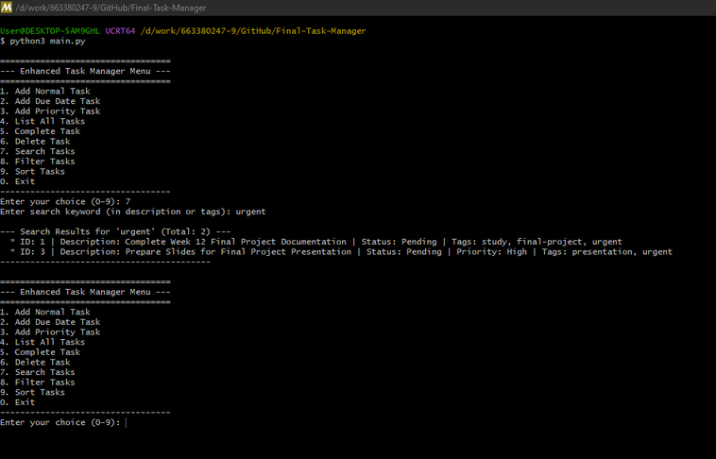
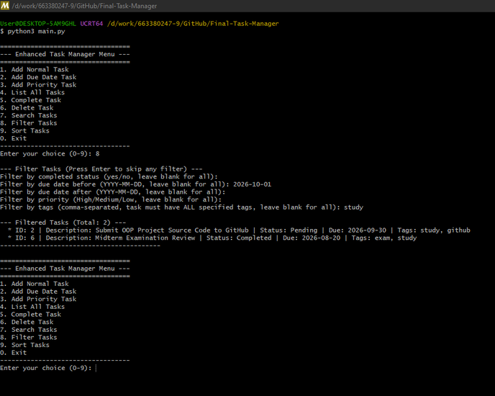
ผลลัพธ์จริงจากการรันโปรแกรม
3 · Live Demo
เมนู 7 · ค้นหา “urgent” — พบ 2 งาน (ตรงจากชื่อและแท็ก)
เมนู 8 · กรอง: กำหนดส่งไม่เกิน 2026-10-01 + แท็ก study — พบ 2 งาน
ภาพบันทึกจากการรันจริงของโปรแกรม · ภาพเพิ่มเติมอยู่ในโฟลเดอร์ screenshots/ ของโปรเจกต์
5 / 10

Slide 6
โครงสร้างโปรแกรม (Software Architecture)
4 · Architecture
โครงสร้างคลาส — OOP
การแยกส่วนตามหน้าที่ (Separation of Concerns)
Task — คลาสแม่ (Base Class)
CLIInterface
ชั้นติดต่อผู้ใช้ — เมนู, รับคำสั่ง, แสดงผล
id · description · completed · tags (ป้ายกำกับ)
add_tag / remove_tag / mark_complete
TaskManager
ตรรกะหลัก — เพิ่ม/ลบ/ค้นหา/กรอง/เรียงลำดับ
DueDateTask
(+ due_date วันครบกำหนด)
PriorityTask
(+ priority ความสำคัญ)
DataPersistence
บันทึกและโหลดข้อมูล JSON
การสืบทอดคลาส (Inheritance): คลาสลูกได้คุณสมบัติจาก Task ทั้งหมด
พฤติกรรมต่างตามชนิด (Polymorphism): แต่ละคลาสมี to_dict() / __str__() ของตัวเอง
data/tasks.json
ไฟล์เก็บข้อมูลถาวร
ทุกชั้นใช้โมเดลข้อมูลร่วมกันจาก task.py
6 / 10

Slide 7
ความท้าทายทางเทคนิคและวิธีแก้ (Challenges)
5 · Challenges
เรียงลำดับงานต่างชนิด (Polymorphic Sort)
ปัญหา: งานแต่ละชนิดมีข้อมูลไม่เท่ากัน — บางงานไม่มีวันส่ง บางงานไม่มีความสำคัญ → เรียงตรง ๆ จะพัง
ทางแก้: ใช้คีย์เรียง (Sort Key) แบบคู่: งานไม่มีวันส่งใช้ค่า date.max / ไม่มีความสำคัญใช้ค่า 99 ดันลงท้ายสุด + รหัสงาน (ID) เป็นคีย์รองให้ลำดับนิ่งเสมอ
กรองหลายเงื่อนไขพร้อมกัน (Multi-criteria Filter)
ปัญหา: ต้องรวมสถานะ + ช่วงวันส่ง + ความสำคัญ + แท็ก พร้อมกัน โดยไม่ให้โปรแกรมล่มเมื่อเจองานต่างชนิด
ทางแก้: กรองแบบต่อเนื่องทีละเงื่อนไข (Sequential Pipeline) + ตรวจชนิดงานก่อนเทียบวัน (isinstance) — ทำงานกับงานที่มีข้อมูลครบเท่านั้น
รองรับไฟล์ข้อมูลรุ่นเก่า (Backward Compatibility)
ปัญหา: ไฟล์งานเดิมที่บันทึกไว้ก่อนมีระบบแท็ก — ไม่มีฟิลด์ tags เลย
ทางแก้: เติมค่าเริ่มต้นอัตโนมัติ setdefault('tags', []) ตอนโหลด + ระบุชนิดงานด้วยฟิลด์ _type — เปิดไฟล์เก่าได้ไม่พัง
7 / 10

Slide 8
บทเรียนที่ได้จากโปรเจกต์ (Lessons Learned)
6 · Lessons Learned
การแยกโมดูล (Modularity)
แยกชั้นติดต่อผู้ใช้ / ตรรกะ / เก็บข้อมูล ออกจากกัน → ระบุตำแหน่งบั๊กได้ทันทีว่าอยู่ชั้นไหน และแก้ได้โดยไม่กระทบส่วนอื่น
การทดสอบอัตโนมัติ (Unit Tests)
ชุดทดสอบ 8 รายการ ครอบคลุมโมเดล ตรรกะ และการบันทึกข้อมูล → มั่นใจก่อนปรับโค้ดทุกครั้ง + จับการเชื่อมโยงข้ามไฟล์ได้เร็ว
ออกแบบเพื่อรองรับการเปลี่ยนแปลง
ฟิลด์ระบุชนิดงาน (_type) + ค่าเริ่มต้น (setdefault) ทำให้ระบบอ่านไฟล์ข้อมูลรุ่นก่อนหน้าได้อย่างราบรื่น
8 / 10

Slide 9
แผนการพัฒนาต่อยอด (Future Work) & Q&A
7 · Future Work & Q&A
หน้าจอกราฟิก (GUI)
เพิ่มหน้าจอแบบกราฟิกด้วย Tkinter / PyQt ให้ใช้งานง่ายขึ้น
ฐานข้อมูลจริง (Database)
ย้ายจากไฟล์ JSON ไปใช้ SQLite / PostgreSQL ที่รองรับข้อมูลจำนวนมาก
ระบบแจ้งเตือน (Notification)
เตือนงานใกล้ถึงกำหนดส่งผ่านระบบปฏิบัติการ หรือ LINE Notify
ผู้ใช้หลายคน (User Accounts)
ระบบเข้าสู่ระบบ แยกงานของแต่ละคนออกจากกัน
REST API
เชื่อมต่อผ่าน FastAPI เพื่อต่อยอดเป็นเว็บแอปหรือแอปมือถือ
ต่อยอดตามแนวทางใน PLAN.md — เอกสารการออกแบบและแผนงานของโปรเจกต์
9 / 10

Slide 10
ขอบคุณครับ
Questions & Answers — ยินดีตอบทุกคำถาม
Enhanced Task Manager CLI · นายอเสข ปัญญาวงค์ · 663380247-9

